Slide 1

자동화 시스템
제 2 장 공압제어 – Ⅰ
2.1 공압의 역사
2.2 공압기술의 특징
2.3 실린더 개요 및 분류
2.4 실린더의 종류와 특징

Slide 2
제 2 장 공압 제어
2.1 공압의 역사
▶ 압축 공기는 B.C. 1000년 경 그리스인 Ktesibios가 최초로 이용.
- 공압을 이용한 최초의 기구는 수렵에 사용한 바람살(추진방식 석궁).
- B.C. 100～A.D. 100년 경에는 무기, 펌프, 시계, 오르간 등에 이용하기 시작하였고,
고대 이집트인들은 이 압축공기를 이용(풀무)하여 불을 피웠다.
▶ 공기의 운동이나 현상에 관한 학문을 다루는 Pneumatics는 “Pneuma”라는 말에서 유래
되었으며, 원래 “Pneuma”라는 말은 그리스어로 호흡․바람을 의미하고, 철학에서는 정신(영)을
의미.
- 공기를 에너지로 이용하는 데 관련된 최초의 책 중의 하나가 AD 1세기에 만들어졌으며,
이는 더운 공기에 의하여 움직이는 장치에 대한 기록이 남아 있다.
▶ 그 후 공기학의 원리의 응용분야는 광업, 건설업 , 철도(압축 공기 브레이크) 등의 영역에서 사용.
- 조직적인 연구가 시작된 것은 공정의 자동화와 합리화가 산업생산에 적용된 1950년 경부터.

Slide 3
제 2 장 공압 제어
2.1 공압의 역사
▶ 공압 발생기로는 1762년 John Smealton이 수차구동에 의한 실린더 방식의 블로워를 발명.
▶ 1776년 John Wilkinson이 100[kPa]의 압력을 발생시키는 압축기를 발명하면서 공압시대의
막을 열었다.
▶ 최근에는 조립기계, 포장기계, 식품기계, 단조기계, 용접기계, 철강설비, 반송설비, 인쇄기계를
비롯하여 거의 모든 분야에 이용되고 있을 정도로 단순한 장치에서부터 고도의 산업용 로봇이나
의료기기에 이르기까지 폭넓게 이용되고 있다.
※ 여기서 잠깐 !
kPa (kilo Pascal) : 파스칼(기호 ㎩)는 압력에 대한 SI (국제단위계) 유도 단위이다.
1 파스칼은 1 ㎡ 당 1 뉴턴의 힘이 작용할 때의 압력에 해당한다. 단위의 이름은 프랑스의 수학자 블레즈
파스칼이름을 땄다. 참고로 표준 대기압은 101,325 ㎩ 이며 1 헥토파스칼 (hPa) = 100 Pa = 1 mbar
이고, 1 킬로파스칼 (kPa) = 1,000 Pa 이다.

Slide 4
제 2 장 공압 제어
2.2 공압기술의 특징
저가로 장치를 구성할 수 있다
현재 사용하고 있는 장치나 기계를 쉽게 자동화․ 성력화할 수 있다.
특히 요즘 로봇화나 FA화가 추진되는 과정에서 공압 기술도 소형, 경량화의 요구에 일익을 담당하며
신뢰도가 높은 시스템구축이 가능하다.
▶ 장점
(1) 이용가능성
- 압축 공기는 어느 곳에서나 실제적으로 쉽게 얻을 수 있다.
- 저장 탱크에 저장할 수 있어 정전과 같은 비상시나 안전기능이 요구될 때 편리하게 사용할 수 있다.
- 회수할 필요가 없이 공기중에 방출이 가능하다.
- 이송 및 확장이 쉽다.

Slide 5
제 2 장 공압 제어
2.2 공압기술의 특징
▶ 장점(계속)
(2) 사 용 성
- 동력공급원․정류기․변압기와 같은 부수적인 장치가 필요하지 않음
- 빠르고 쉽게 조립할 수 있고, 콤팩트한 형태로 구성.
- 시스템을 확장할 때 낮은 가격으로 제어기능을 빨리 전환시킬 수 있다
- 전기장, 자기장, 폭발 위험이 있는곳, 오염에 의하여 심한 외부 간섭을 받는 장소에도 설치가능.
(3) 안 정 성
- 공기는 인체에 해가 없으므로 특별한 안전장치가 필요 없다.
- 공압부품 자체에 과부하에 대한 보호 기능 ( 예를들어 Safety Valve류 ) 을 갖고 있다.
- 폭발 위험성이 있는 곳에서도 안전(광산이나 석유화학공장)
- 화재 위험성이 있는 곳에서도 안전(섬유, 종이, 목재, 고무, 플라스틱산업 등)

Slide 6
제 2 장 공압 제어
2.2 공압기술의 특징
▶ 장점(계속)
(4) 취 급 성
- 구조가 견고하고 노이즈에 둔감하므로 거의 모든 산업 분야에서 사용.
- 신뢰성, 응용성이 높고 내구성이 좋다.
- 사용, 설치, 유지보수가 쉽고 비용이 적게 든다.
- 힘과 속도를 연속적으로 조절할 수 있다.
- 점성이 작으므로 배관 내에서 압력 강하가 적고, 유속도 빠르므로 고속으로 작동할 수 있다
(공압 실린더의 속도는 보통 1 ~ 2[m/sec]).
또한 구동기기의 속도를 비교적 정확하게 조절할 수 있다.

Slide 7
제 2 장 공압 제어
2.2 공압기술의 특징
▶ 단점
(1) 준 비 성
- 폭발성이 있으므로 압축공기를 만드는 데에는 많은 주의가 필요.
- 공기중 불순물(먼지나 습기) 을 제거하는 많은 주변장치가 필요.
(2) 압 축 성
- 온도에 따라 압축․팽창하는 성질이 있으므로 구동기기의 초정밀한 위치제어가 어렵다.
- 부하 변동에 따라 작동 속도가 영향을 받기 쉬우므로 초정밀한 속도제어가 곤란.(특히 저속에서)
(3) 역학적 한계
- 사용가능 압력은 유압과 비교하여 낮은 10[kgf/ cm²]까지가 한계.
- 조작력은 이송 길이와 속도에 달려 있지만 일반적으로 3[ton] 정도가 한계.
그러나 현재는 높은 압력을 사용하여 이러한 역학적 한계를 높이려는 시도가 이루어지고 있다.

Slide 8
제 2 장 공압 제어
2.2 공압기술의 특징
▶ 단점(계속)
(4) 소음 발생
- 압축 공기가 배기될 때 큰 소리가 발생. 그러나 현재는 소음 흡수 재료의 개발로 크게 개선되었다.
( 일명 Silencer )
(5) 저 효 율
- 에너지 효율이 낮아 운전비용이 비교적 비싼 편
참고) 유압은 압력 생성 과정이 공압과 달리 비압축성.
유압의 출력은 기구가 견딜 수 있는 한계치까지 활용이 가능.

Slide 9
제 2 장 공압 제어
2.2 공압기술의 특징
註) 안전밸브는 기기나 배관의 압력이 일정한 압력을 넘었을 경우에 자동적으로 작동하는 것이며,
안전밸브의 종류는 대별해서
스프링식과 레버식이 있으며, 화학설비에서는 스프링식이 많이 사용되고 있다.
안전밸브에서는 보일러 내부압력이 최고사용압력에 도달했을 경우, 자동적으로 작동해서 증기를 뿜어내어
압력의 상승을 방지하는 밸브를 말한다.
통상은 자동제어장치등에 의해 압력제어를 하고 있기 때문에 안전밸브가 작동하는 일은 없지만,
자동제어장치 등의 고장에 의해 압력이 이상하게 상승했을 때 압력을 탈출시키는 밸브다.

Slide 10
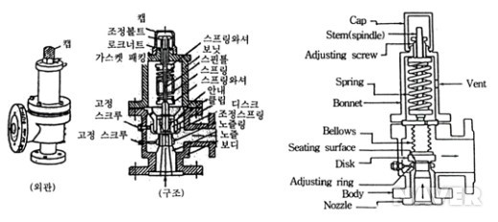
제 2 장 공압 제어
2.2 공압기술의 특징
스프링식 밸브구조
- 출처 : 산업안전대사전

Slide 11
제 2 장 공압 제어
2.2 공압기술의 특징
전달방식 항 목 | 공 압 | 유 압 | 전 기 | 기 계
에너지 축적 | 공기탱크에 의한 저장으로 간단 | 어큐뮬레이터로 저장 | 직류만 콘덴서 로 저장 | 스프링, 추 등 소규모
동력원 집중 | 용이 | 곤란 | 용이 | 다소 곤란
동력원 발생 | 다소 용이 | 다소 곤란 | 용이 | 곤란
인 화․폭 발 | 압축성에 의한 폭발 | 작동유에 의한 인화 | 누전 및 가스 에 의한 인화 | 영향 없음
외 부 누 설 | 영향 없음 | 오염, 인화 | 감전, 인화 | 관계 없음
과부하 안전대책 | 압력 조절 밸브 | 릴리프 밸브 | 복잡 | 복잡
출 력 유 지 | 용이 | 다소 곤란 | 곤란 | 곤란
작 동 속 도 | 10[m/sec]도 가능(대) | 1[m/sec] 정도(중) | 가장 빠르다 | 소
보 수 관 리 | 용이 | 다소 곤란 | 다소 곤란 | 용이
에너지 변환 효율 | 다소 나쁘다 | 다소 좋다 | 좋다 | 다소 좋다
조 작 력 | 중(1[ton] 정도) | 대(10[ton] 이상 가능) | 중 | 소
속 도 제 어 | 다소 나쁘다 | 우수하다 | 우수하다 | 나쁘다
중 간 정 지 | 곤란 | 용이 | 용이 | 다소 곤란
응 답 성 | 나쁘다 | 좋다 | 매우 좋다 | 좋다
부 하 변 동 | 크다 | 조금 있다 | 거의 없다 | 거의 없다
소 음 | 크다 | 다소 크다 | 적다 | 적다
{표 2-1} 각종 동력 전달과 제어방식의 비교

Slide 12
제 2 장 공압 제어
2.2 공압기술의 특징
▶ 공압에너지의 이용분야
(1) 공기의 이용
① 압력 이용 : 압축한 공기의 압력 에너지를 기계적 작동으로 변환시키는 동력기기를 사용.
( 예를들어 워크를 클램프하거나 공압 전동공구를 사용하여 볼트를 조이는 일)
② 압축성의 이용 : 공기총이나 전동차의 공기 스프링. 임의의 강도로 조절 가능.
(2) 압력 범위
- 일반산업분야 : 4~6[kgf/cm²]의 압력을 이용.
- 프로세스 제어분야 : 1 [kgf/cm²] 전후의 압력(6~7 bar정도)을 이용.
(3) 산 업 별
- 연중 무휴 운전으로 내환경성이 중시되는 석유화학분야
- 인체에 해를 끼치지 않아야 하는 의료‧식품 분야
- 안전과 신뢰성을 요구하는 차량 분야
- 소형․기밀․방진 등을 매우 중요시하는 반도체 산업 분야

Slide 13
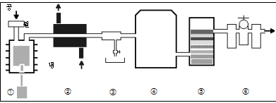
제 2 장 공압 제어
2.2 공압기술의 특징
▶ 공압에너지의 이용분야
(4) 기 능 별
- 공압 구동기기의 직선운동
- 공압 구동기기의 요동운동
- 공압 구동기기의 회전운동 ․
▶ 공압의 발생 및 분배
- 송풍기 : 토출 압력이 1[kgf/cm²] 미만
- 공기압축기 : 토출 압력이 1[kgf/cm²] 이상.
① 공기 압축기 : 공기를 흡입하여 필요한 작업 압력까지 압축하는 역할을 한다.
- 피스톤 방식 : 용기에 공기를 가득 채우고 이 용기의 체적을 감소시켜 압축공기를 생산.
- 터빈 방식 : 선풍기처럼 한 쪽으로 공기를 집어넣고 질량 가속도를 변화시켜 대량의 압축공기를 생산.
[그림 2-1] 공압 발생장치

Slide 14
제 2 장 공압 제어
2.2 공압기술의 특징
▶ 공압의 발생 및 분배 (계속)
② 냉 각 기 : 상대 습도가 100[%]인 압축공기 속에 함유된 수분의 양은 공기의 체적과 온도에 정비례.
- 압축공기는 온도가 감소되면 여분의 공기는 액화되어 수분으로 변화.
- 압축기 토출구의 바로 뒤에 냉각기를 설치하여 공기를 냉각하고 수분을 제거하기 쉬운 물방울로 만들어
분리하는 것이 필요. 동시에 압축기내 윤활유의 증기(mist)도 제거 가능.
③ 드레인 분리기 : 이물질 제거용 배관필터 ( 여과도 3~5[μm] )의 주 배관 필터가 부착되어 이물질을 제거.
④ 공기 탱크 : 공기 압축기로부터 토출 압력이 맥동화하는 것을 평활하게 하고, 일시적으로 많은 양의 압축
공기를 사용하게 되더라도 공기 압력의 저하를 최소화하기 위하여 공기 탱크가 필요.
공기 탱크에는 압력계, 안전 밸브, 압력 스위치 등을 부착.
⑤ 건 조 기 : 수증기 제거용. 수증기는 녹 발생을 촉진시키므로 수분흡수용 실리카 및 발열장치가 필요.
⑥ 서비스 유닛(공압조정모듈 : FRL 패키지) : 압축공기를 정화 및 급기 기능. 반드시 공압기기 상류측에
설치. 공압 필터, 감압 밸브, 윤활기가 조합되어 있다.
※ FRL(air Filter, Regulator, Lubricator)

Slide 15
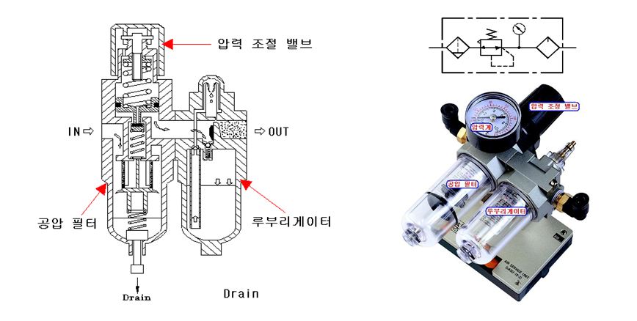
제 2 장 공압 제어
2.2 공압기술의 특징
FRL패키지 : 압축된 공기가 회로의 공압기기에 공급되기 직전, 압축공기의 상태를 최종적으로 조정하는 기능
air Filter
먼지, 수분 제거
Regu-lator
압력 설정
Lubri-cator
급유
in
out
FRL 참고 자료 ( 출처 : 공압제어기초, 한국폴리텍 Ⅱ대학 박만언 )

Slide 16
제 2 장 공압 제어
2.3 실린더 개요 및 분류
정의 : 피스톤 면에 공기 압력을 작용시켜 그 구동력을 외부로 내보내 직선운동을 하는 구동기구.
구분 : ① 선형은 직선운동을 발생, 단동 실린더와 복동 실린더가 있다.
규격으로는 직경 6～320[mm], 실린더 행정 1～2000[mm], 작용력 1～50000[N] 및
속도 1～100[cm/sec] 범위 내에서 효과적으로 사용.
단, 속도가 2[cm/sec] 이하이면 배압과 마찰력 때문에 스틱(stick)과 슬립(slip) 현상이 발생.
② 회전형은 연속 회전운동을 발생하는 모터와 최대 회전각을 360[°]로 제한한 요동형 모터가 있다.

Slide 17
제 2 장 공압 제어
2.3 실린더 개요 및 분류
공압 실린더는 작동 형식에 따라 크게 단동식 실린더와 복동식 실린더로 구분되며, 그 밖에도 로드의 형식,
큐션 기구 및 급유의 유무, 설치방법에 따라 여러 종류의 실린더가 있다.
2.3.1 피스톤 형식에 따른 분류 공압 실린더는 피스톤 형식에 따라 피스톤형, 램형, 비피스톤 형 등으로 분류되며
- 피스톤형 : 일반적인 공압 실린더와 같이 피스톤과 피스톤 로드를 갖춘 구조
- 램형 : 피스톤 직경과 로드 직경의 차가 없는(즉, 피스톤 = 로드) 가동부를 갖는 구조로서
복귀는 자중이나 외력에 의해 이루어지며 공압용으로는 별로 사용되지 않음
- 비피스톤형 : 가동부에 다이어프램이나 밸로즈를 상용한 형식으로 미끄럼 저항이 적고 최저 작동
압력이 약 0.1[kgf/㎠]정도로 낮은 압력에도 고감도가 요구되는 곳에 사용됨

Slide 18

제 2 장 공압 제어
2.3 실린더 개요 및 분류
2.3.2 작동 형식에 따른 분류 작동 형식에 따라서는 단동 실린더, 복동 실린더, 차동 실린더로 분류되며,
- 단동 실린더 : 한 방향 운동에만 공압이 사용되고 반대 방향의 운동은 스프링이나 자중, 또는 외력 으로
복귀된다.
- 복동 실린더 : 압축 공기를 양측에 번 갈아가며 공급하여 피스톤을 전진 운동시키거나 또는 후진운동을
시키는 실린더이다. 따라서 전진 운동 및 후진 운동 모두 일을 할 수 있음 - 차동 실린더 : 편로드식 및 양로드식 실린더의 두 로드의 지름이 다른 것으로 양쪽의 공기출입구에
동시에 공기를 투입하는 방식
2.3.3 장착 형식에 따른 분류
공압 실린더의 장착 형식은 크게 고정형과 요동형으로 나누어지며, 실린더를 기계나 장치에 부착하는
방법에 따라 결정된다. - 고정형 : 실린더 본체를 고정하고 로드를 통하여 부하를 움직이는 형식 - 요동형 : 부하의 움직임에 따라 실린더 본체가 요동하는 형식

Slide 19
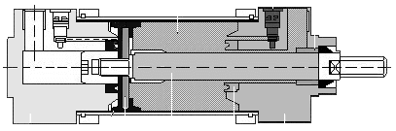
제 2 장 공압 제어
2.3 실린더
⑦ ⑧ ⑨
▶ 구조와 기능
① ② ③ ④ ⑤ ⑥
[그림 2-2] 실린더 구조

Slide 20
제 2 장 공압 제어
2.3 실린더 개요 및 분류
▶ 구조도에 대한 해설
① 헤드 커버 : 충격 완화용 쿠션 기구를 내장하고 있으며, 피스톤의 행정 거리를 결정한다.
② 피스톤 패킹 : 피스톤 주위에 고정되어 공기 유출을 억제한다.
③ 피스톤 : 실린더 튜브 내에서 미끄럼 운동을 하여 공압 에너지를 기계적 에너지로 변환시켜준다.
④ 피스톤 로드 : 피스톤에 접속되어 왕복운동을 전달하는 봉.
⑤ 쿠션 패킹 : 피스톤 로드 주위에 고정되어 있으며, 사용 공기량이 많을 때 공기 유출을 억제한다.
⑥ 로드 커버 : 피스톤 로드를 지지하기 위하여 덮는 커버이다.
⑦ 실린더 튜브 : 피스톤의 움직임을 안내하는 공압 실린더의 몸체.
⑧ 쿠션 밸브 : 쿠션의 효율 정도를 조정한다.
⑨ 부시 : 마모를 방지하기 위하여 피스톤 로드 주위에 삽입한다.

Slide 21
제 2 장 공압 제어
2.3 실린더 개요 및 분류
▶ 기능
① 위치검출 : 피스톤에 고무자석을 부착하여 자기 변화를 감지하고 on/off하는 소형 리드 스위치를 부착.
최근 동향으로는 자기저항 소자를 이용한 무접점 스위치가 개발되고, 소형화 됨.
② 측자기장(測磁氣場 ) : 피스톤에 자기 스케일을 내장하거나 피스톤 로드의 이동을 회전자를 통하여 로터리
인코더로 검출함으로써 스트로크 전 영역에서의 위치 검출을 할 수 있다.
③ 회전방지 : 회전 방향에 대하여 부하가 걸리면 회전하게 되므로 피스톤 로드를 각형이나 2면형으로 제작.
또는 피스톤을 2개 이상의 병렬로 배치.
④ 가이드 : 미끄럼 베어링 또는 볼 부시로 가이드 역할을 하여 회전 방지 정밀도를 ±0.03～0.08[°]까지 함.
⑤ 엔드 록 : 작업이 종료된 후 공기가 빠져도 실린더가 자유로운 상태가 되어 낙하할 때 부하나 장치가
파손되지 않도록 하는 기능이다.
⑥ 브레이크 : 공압 실린더에 브레이크 기구를 내장하여 강제적으로 피스톤 로드를 Clamping하는 기능.
⑦ 분산제어 : 하나의 실린더에 방향제어와 속도제어 기능을 조합하여 사용함으로써 복잡한 배관을 단순화.
⑧ 직선 요동 : 직선운동과 요동운동 기능을 조합하여 하나의 실린더에서 사용하는 기능이다.

Slide 22
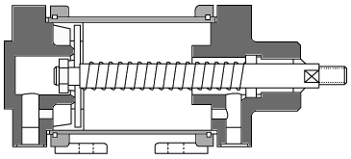
제 2 장 공압 제어
2.4 실린더의 종류와 특징
▶ 단동 실린더 ( Single Acting )
(1) 장 점
- 한 쪽 방향의 용적에 해당되는 공기만을 사용하므로 공기 사용량을 조절할 수 있다.
- 입력 포트에만 공급하므로 3포트 2위치 밸브로서 작동이 가능하고 가격이 싸다.
- 공기를 배기 포트를 통하여 직접 대기에 배출하여 작동 측의 속도를 증가시킬 수 있다.
(2) 단 점
- 행정 거리에 따라 스프링의 힘이 변화하므로 실린더 속도가 변화.
- 후진 행정에서 작용하는 힘이 변화하면 실린더 속도가 변화하므로 되돌아오는 사이클 타임이 불안정.
- 스프링으로 인하여 최대 행정 거리가 100[mm] 정도로 제한된다.

Slide 23
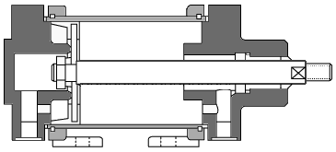
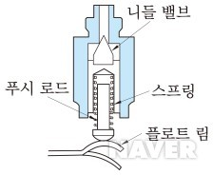
제 2 장 공압 제어
2.4 실린더의 종류와 특징
▶ 복동 실린더 ( Double Acting )
(1) 장 점
- 후진 행정에서도 같은 힘을 내고 속도제어가 가능.
(2) 단 점
- 너무 길면 피스톤 로드의 구부러짐(buckling)과 휨(bending)을 고려하여야 하므로
2000[mm] 이내로 행정 거리가 제한된다.
- 실린더의 운동 속도가 빠르거나 실린더로 무거운 물체를 움직일 때
관성에 의한 충격으로 실린더가 손상되므로 피스톤 끝 부분에
니들 밸브와 같은 쿠션 기구를 장착한 실린더를 사용하여야 한다.
Relief valve

Slide 24

제 2 장 공압 제어
2.4 실린더의 종류와 특징
▶ 양로드(Double rod) 실린더
(1) 장 점
- 전진 행정과 후진 행정에서 발생할 수 있는 힘이 같다.
- 로드에 걸리는 횡 하중에도 어느 정도 견딜 수 있다.
- 작업을 하지 않는 반대 측에 설치할 수 있다.
(2) 단 점
- 실린더 축방향의 길이가 길어진다.

Slide 25
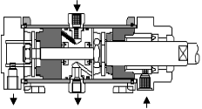
제 2 장 공압 제어
2.4 실린더의 종류와 특징
▶ 탠덤(Tandem) 실린더
2개의 복동 실린더를 1개의 실린더
형태로 나란히 조립.
(1) 장 점
- 공압이 일정하고 큰 힘이 요구될 때 사용
- 2개의 피스톤에 압축 공기가 공급되므로 피스톤 로드의 출력은 거의 2배가 된다.
(2) 단 점
- 축 방향의 실린더 길이가 길어진다.

Slide 26
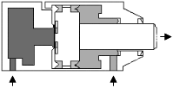
제 2 장 공압 제어
2.4 실린더의 종류와 특징
▶ 충격 실린더
- 속도를 증가시켜 높은 충격 에너지를 발생.
- 압축․플랜징․리벳팅 및 펀칭 등에 이용.
(1) 장 점
- 규격이 작은 실린더로도 상당히 높은 충격 에너지(25～500[N․m])를 얻을 수 있다.
(2) 단 점
- 행정거리가 짧다.

